Slide 1

บทที่ 3 การออกแบบและพัฒนาหลักสูตร
ผศ.ดร.ทัศนีย์ เศรษฐพงษ์

Slide 2
การออกแบบหลักสูตร (Curriculum Design หรือ Curriculum pattern)
กระบวนการคิดพิจารณาและตัดสินใจเกี่ยวกับการวางโครงการกำหนดโครงสร้าง
วิธีการดำเนินงานหลักสูตร เพื่อให้เกิดแบบแผนต่างๆ ของหลักสูตร
การออกแบบหลักสูตรที่เน้นเนื้อหาสาระวิชาเป็นหลักก็จะต้องคำนึงถึงจุดประสงค์ เนื้อหา กิจกรรม ประสบการณ์การเรียนรู้ และการประเมินผล

Slide 3
หลักการออกแบบหลักสูตร
การออกแบบหลักสูตรของประเทศไทย กระทรวงศึกษาธิการได้กำหนดให้สถานศึกษาออกแบบหลักสูตรแบบอิงมาตรฐาน
โดยใช้มาตรฐานและตัวชี้วัดเป็นเป้าหมาย หรือกรอบทิศทางในการพัฒนาให้ผู้เรียนมีความรู้และสามารถปฏิบัติได้ตามมาตรฐานการเรียนรู้และตัวชี้วัดนั้นๆ หลักการออกแบบหลักสูตรแบบอิงมาตรฐาน

Slide 4
หลักการออกแบบหลักสูตร
1. มาตรฐานและตัวชี้วัดเป็นจุดเน้นของการพัฒนาหลักสูตรในทุกระดับ
2. องค์ประกอบของหลักสูตรเชื่อมโยงกับมาตรฐานและตัวชี้วัด
3. หน่วยการเรียนรู้คือหัวใจสำคัญของหลักสูตร
4. กระบวนการและขั้นตอนการจัดทำหลักสูตรมีความยืดหยุ่น
5. การวัดผลและประเมินผลสะท้อนมาตรฐานและตัวชี้วัดอย่างชัดเจน

Slide 5
กระบวนการออกแบบย้อนกลับ (backward design process)
กระบวนการออกแบบย้อนกลับ เป็นการออกแบบหลักสูตรหรือรายวิชา หรือหน่วยการเรียนรู้ด้วยกระบวนการออกแบบย้อนกลับ โดยเริ่มจากการกำหนดเป้าหมาย หรือมาตรฐานการเรียนรู้และตัวชี้วัด แล้วกำหนดผลงานที่ต้องการให้นักเรียนปฏิบัติ รวมทั้งเกณฑ์การประเมิน และวางแผนการจัดการเรียนการสอนที่สอดคล้องกัน

Slide 6
หลักการพัฒนาหลักสูตร
1. การพัฒนาหลักสูตรควรมีผู้นำที่เชี่ยวชาญและมีความสามารถในงานพัฒนาหลักสูตร เช่น การเข้ารับการอบรมการพัฒนาหลักสูตรสถานศึกษาจากศึกษานิเทศก์ของเขตพื้นที่การศึกษาต่างๆ
2. การพัฒนาหลักสูตรควรได้รับความร่วมมือจากบุคคลที่เกี่ยวข้องทุกฝ่ายทุกระดับ เช่น นักการศึกษา นักวิชาการ ผู้บริหาร ครู ผู้ปกครอง ชุมชน และนักเรียนมามีส่วนร่วมในการพัฒนาหลักสูตร

Slide 7
หลักการพัฒนาหลักสูตร
3. การพัฒนาหลักสูตรจำเป็นต้องมีการดำเนินการเป็นระบบระเบียบต่อเนื่องกันไป เริ่มตั้งแต่การวางจุดมุ่งหมายในการพัฒนาหลักสูตรจนถึงการประเมินหลักสูตร
4. การพัฒนาหลักสูตรเป็นการรวบรวมเอกสารที่ได้สร้างขึ้นประกอบหลักสูตร เช่น เอกสารคู่มือการใช้หลักสูตร เนื้อหาสาระวิชา การทำการทดสอบหลักสูตร การนำหลักสูตรไปใช้ หรือการจัดการเรียนการสอน

Slide 8
หลักการพัฒนาหลักสูตร
5. การพัฒนาหลักสูตรที่มีประสิทธิภาพ ผู้บริหารควรส่งเสริมให้ครูเข้าอบรมด้านการพัฒนาหลักสูตร แนวทางการจัดการเรียนการสอนตามหลักสูตรใหม่
6. การพัฒนาหลักสูตรควรให้ความสำคัญกับการพัฒนาผู้เรียนให้ครบทุกด้าน ทั้งด้าน พิสัย ทักษะพิสัยและจิตพิสัย

Slide 9
การพัฒนาหลักสูตรในระดับต่างๆ
1. หลักสูตรระดับชาติ คือ
หลักสูตรแกนกลางการศึกษาขั้นพื้นฐานพุทธศักราช 2551 ซึ่งเป็นหลักสูตรแกนกลางของประเทศแบบอิงมาตรฐาน คือ มีลักษณะเป็นหลักสูตรที่มีมาตรฐานการเรียนรู้ ตัวชี้วัด เป็นตัวกำหนดการพัฒนาคุณภาพผู้เรียน

Slide 10
การพัฒนาหลักสูตรในระดับต่างๆ
2. หลักสูตรระดับสถานศึกษา คือ
หลักสูตรที่กำหนดให้สถานศึกษาขั้นพื้นฐานมีหน้าที่จัดทำสาระของหลักสูตรที่สอดคล้องกับหลักสูตรแกนกลางการศึกษาขั้นพื้นฐาน โดยวิเคราะห์ สังเคราะห์มาตรฐานการเรียนรู้ ตัวชี้วัด ของทุกมาตรฐานทุกสาระ ทุกกลุ่มสาระการเรียนรู้ และทุกชั้นปี และช่วงชั้น ไปสู่การกำหนดรายละเอียดของสาระย่อย และสู่การจัดการเรียนการสอน

Slide 11
การพัฒนาหลักสูตรในระดับต่างๆ
3. หลักสูตรระดับชั้นเรียน หมายถึง
แผน หรือแนวทางในการจัดการเรียนการสอนเพื่อพัฒนานักเรียนในระดับรายวิชา

Slide 12
บุคลากรที่มีส่วนร่วมในการพัฒนาหลักสูตร
1. กลุ่มของคณะพัฒนาหลักสูตร ได้แก่ ผู้เชี่ยวชาญทางด้านเนื้อหาวิชา ครู นักเรียน นักพัฒนาหลักสูตรและนักวัดผลการศึกษา
2. กลุ่มของผู้ให้คำแนะนำและสนับสนุนการพัฒนาหลักสูตร ได้แก่ ผู้บริหารและศึกษานิเทศก์
3. กลุ่มผู้ให้ข้อมูลเกี่ยวกับสภาพและความต้องการของสังคม ได้แก่ ผู้เขียนหนังสือ บุคคลที่ทำงานในหน่วยงานต่างๆ ทั้งของรัฐและเอกชน ผู้แทนราษฎร ประชาชนทั่วไป ผู้ปกครอง นักเรียน
4. กลุ่มผู้ให้ข้อมูลเกี่ยวกับความต้องการของผู้เรียน ได้แก่ ผู้เรียนและนักแนะแนว

Slide 13
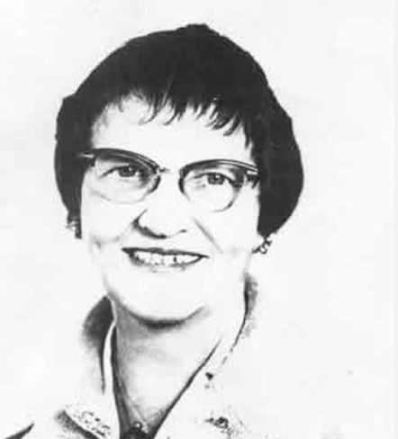
รูปแบบการพัฒนาหลักสูตร
รูปแบบการพัฒนาหลักสูตรตามแนวคิดของทาบา (Taba, 1962)
ขั้นที่ 1 สำรวจให้ทราบความต้องการความจำเป็นต่างๆ ของสังคม
ขั้นที่ 2 ตั้งวัตถุประสงค์ของการศึกษา ตามที่สังคมต้องการ
ขั้นที่ 3 คัดเลือกเนื้อหาวิชาความรู้ที่ต้องการนำมาสอน
ขั้นที่ 4 จัดระเบียบ จัดลำดับ แก้ไขเนื้อหาวิชาความรู้ที่คัดเลือก
ขั้นที่ 5 คัดเลือกประสบการณ์เพื่อการเรียนรู้ต่างๆ
ขั้นที่ 6 จัดระเบียบ จัดลำดับ แก้ไขปรับปรุงประสบการณ์ต่างๆ
ขั้นที่ 7 กำหนดการวัดผล ประเมินผล

Slide 14
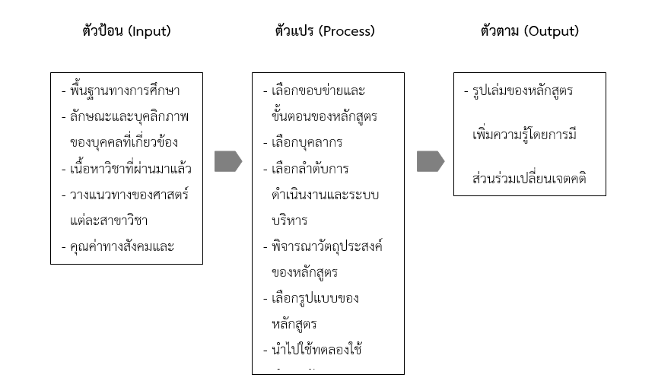
. รูปแบบการพัฒนาหลักสูตรตามแนวคิดของโบแชมป์ (Beauchamp)

Slide 15
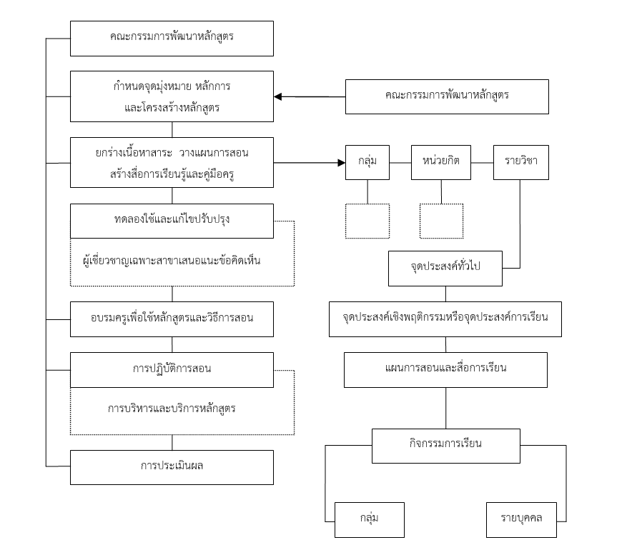
รูปแบบการพัฒนาหลักสูตรและการสอนของ วิชัย วงษ์ใหญ่

Slide 16
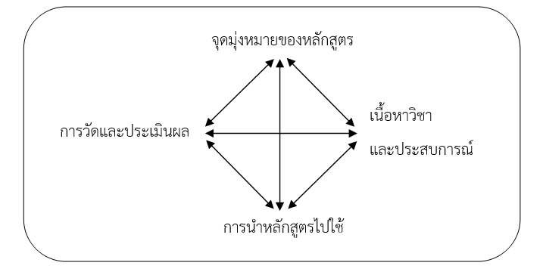
กระบวนการพัฒนาหลักสูตร

